Slide 1
IDU - OTC
RENDICIÓN DE CUENTAS LOCALIDAD TEUSAQUILLO AÑO 2020
Etapa de proyectos
Factibilidad estudios y diseños.
Etapa de construcción.
Etapa de mantenimiento.
Gestión Territorial.

Slide 2
COMPETENCIAS MALLA VIAL
INTERVENCION Y TIPO DE MALLA VIAL | ENTIDAD COMPETENTE | MARCO NORMATIVO
· Construcción de Malla Vial Arterial Principal y Malla Arterial. | Instituto de Desarrollo Urbano | Plan de Ordenamiento Territorial. – Decreto 190 de 2004 Artículo 172
· En sectores urbanos desarrollados Podrá Adelantar la construcción de las vías de la Malla Vial intermedia y Local.
Adicionalmente, basados en la necesidad de priorizar lo público, el IDU colabora con la atención de los corredores de movilidad que soportan el Sistema Integrado de Transporte Público –SITP-, en proporción a los recursos dispuestos por la Secretaria Distrital de Hacienda. Sobre éstos estructura los modelos de priorización e intervención, en articulación con las políticas del Plan de Desarrollo vigente para la Ciudad.
· Construcción de mantenimiento de Vías Locales intermedias. | Fondo de Desarrollo Local | Acuerdo 6 de 1992:“Artículo 3º (Reparto de Competencias y Organización Administrativa de las Localidades en el D.C.) Acuerdo No. 740 de 2019 Articulo 5 “Por el cual se dictan normas en relación con la organización y el funcionamiento de las localidades de Bogotá, D.C.”
· Adelantar el diseño, construcción y conservación de la Malla Vial Local e intermedia, del espacio público y peatonal local e intermedio; así como de los puentes peatonales y/o vehiculares que pertenezcan a la Malla Vial Local e intermedia, incluidos los ubicados sobre los cuerpos de agua.
· Podrán coordinar con las entidades del Sector de Movilidad su participación en la conservación de la Malla Vial y espacio público, arterial, sin trasporte masivo. | Alcaldes Locales
· Rehabilitación y mantenimiento periódico de la Malla Vial Local. | Unidad Administrativa especial de Rehabilitación y Mantenimiento Vial. | Acuerdo 257 de 2006 Articulo 109
· Atencion inmediata de todo el subsistema de Malla Vial cuando se presentan situaciones imprevistas que dificulten la movilidad en del Distrito Capital.
Inventario y/o diagnóstico de la Malla Vial, y el espacio público construido en la Ciudad. | Instituto de Desarrollo Urbano | Acuerdo 02 de 1999 (Sistema de información de la Malla Vial)

Slide 3
Factibilidad – Estudios y diseño
IDU-1526-2017.
Corredores ambientales canal Córdoba y San Francisco
Factibilidad y estudios y diseños de infraestructura peatonal y ciclorrutas en los corredores ambientales localizados en el Canal Córdoba entre Calle 129 y Calle 170 y en el Canal San Francisco entre Carrera 50 y Canal Boyacá en la ciudad de Bogotá D.C
Suba - Fontibón, Teusaquillo.
IDU-1524-2017
Actualización, ajustes y complementación de diseños, y construcción de las obras de reforzamiento estructural de cinco (5) puentes peatonales atirantados ubicados en la ciudad de Bogotá. D.C.
Suba, Usaquen, Teusaquillo, Fontibon

Slide 4
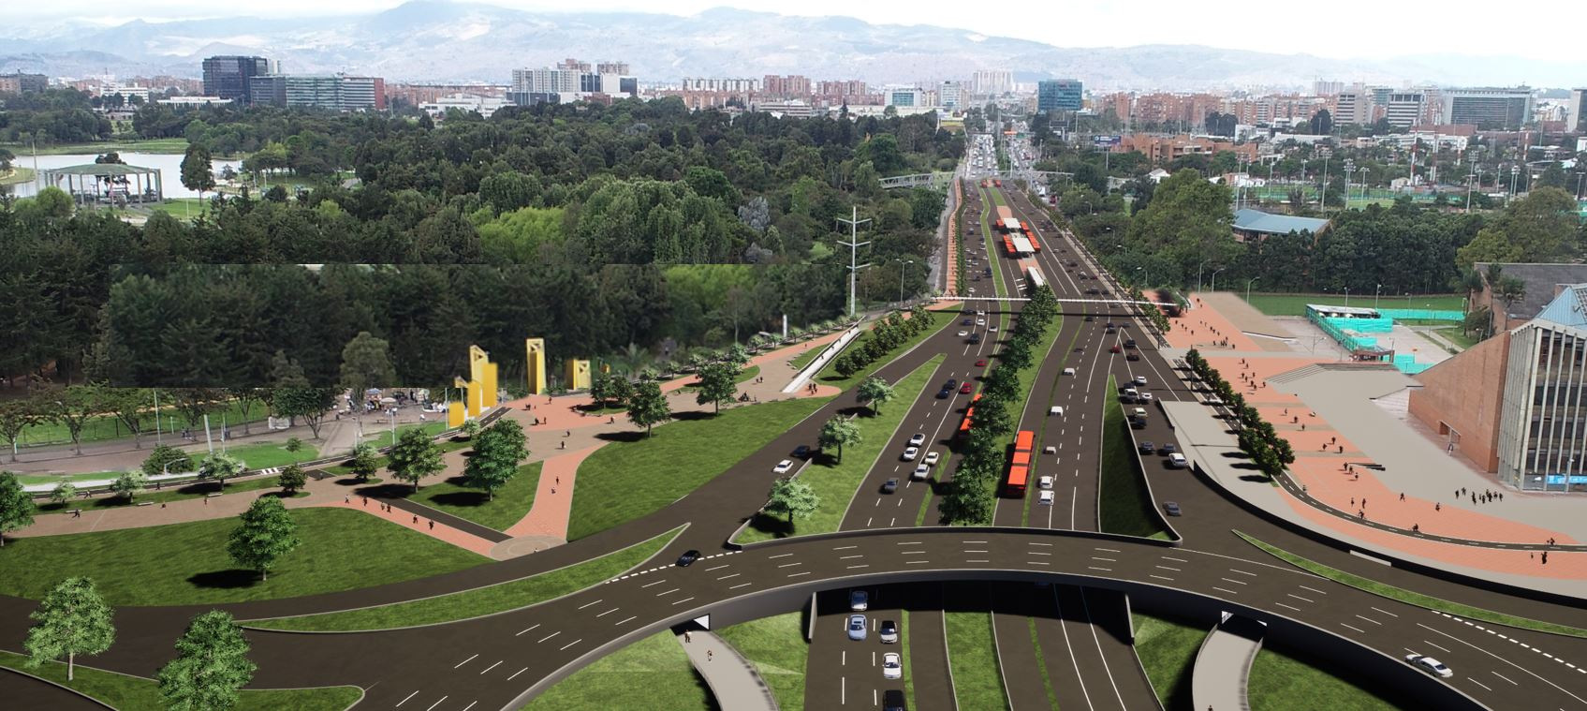
Construcción Troncal Av. 68
Instituto de Desarrollo Urbano - IDU

Slide 5
Datos Generales del Corredor Av. 68
El proyecto de la Av. 68 tiene una longitud de 17 kilómetros y cruza por 10 localidades de la ciudad: Kennedy, Tunjuelito, Puente Aranda, Fontibón, Usaquén, Chapinero, Suba, Engativá, Teusaquillo y Barrios Unidos.
En la Av. Primero de Mayo se construirá una estación intermodal donde los ciudadanos tendrán un paso subterráneo para conectarse entre la Primera Línea del Metro con la Av. 68.
El corredor de la Av. 68 tendrá conexiones operacionales con 5 vías arteriales (NQS, Américas, Calle 26, Suba y Séptima), lo que se traduce en pasos subterráneos o puentes vehiculares, que evitan trasbordos para los ciudadanos.
El proyecto incluye la reconstrucción de todos los andenes de la Av. 68 (527.000 metros cuadrados), una ciclorruta de 18 kilómetros, 12 ciclo-parqueaderos, 6 puentes vehiculares nuevos, 15 puentes peatonales y 3 pasos vehiculares a desnivel.
El proyecto de la Av. 68 fue dividido en nueve lotes (o tramos), lo que permitirá un mejor control en la ejecución de la obra y garantiza la transparencia en la contratación.

Slide 6
Contratos de construcción
IDU-348-2020
CONSTRUCCIÓN TRONCAL AV. 68 GRUPO 4 - AV. CENTENARIO A AV. ESPERANZA
IDU-349-2020
CONSTRUCCIÓN TRONCAL AV. 68 GRUPO 5 - AV. ESPERANZA A CALLE 46
IDU-350-2020
CONSTRUCCIÓN TRONCAL AV. 68 GRUPO 6 - CALLE 46 A AV. CALLE 66

Slide 7
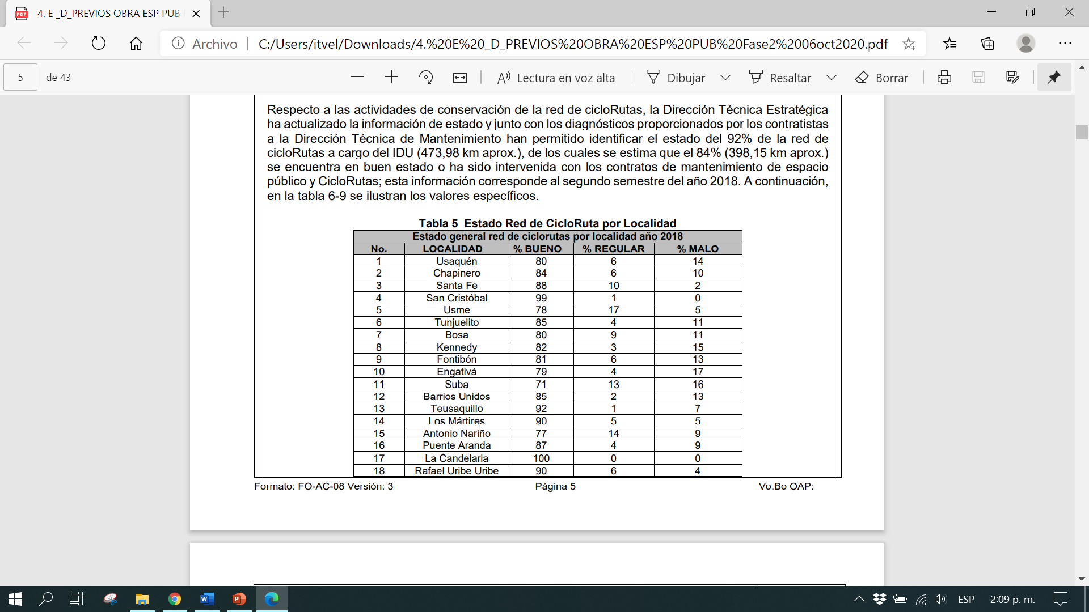
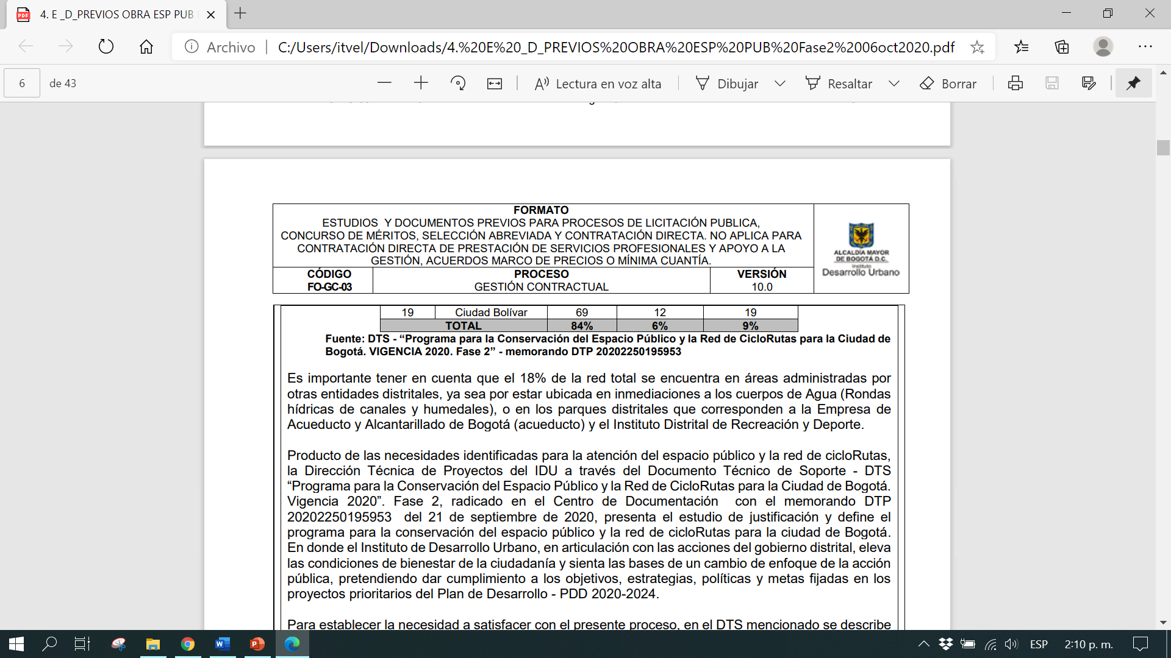
1
CONSERVACIÓN CICLORRUTAS EXISTENTES
Valor estimado por cupo de endeudamiento.

Slide 8


CONTRATOS DE MANTENIMIENTO IDU
IDU-1611-2019
Brigada de reacción vial para ejecutar actividades puntuales tales como parcheo, bacheo, reposición o reparación de losas y fresado y reposición de pavimentos flexibles
IDU-1591-2019
Brigada de reacción vial para ejecutar actividades puntuales tales como parcheo, bacheo, reposición o reparación de losas y fresado y reposición de pavimentos flexibles
IDU-1614-2019
Brigada de reacción vial para ejecutar actividades puntuales tales como parcheo, bacheo, reposición o reparación de losas y fresado y reposición de pavimentos flexibles.

Slide 9
CONTRATOS DE MANTENIMIENTO IDU
IDU-1630-2019
Conservación de puentes peatonales, Grupo 6.
IDU-1635-2019
Conservación de espacio público.
IDU-1386-2017 , 1385-2017, 1383-2017
Conservación de la malla vial arterial troncal y la malla vial que soporta las rutas del Sistema Integrado de Transporte Público – SITP.

Slide 10

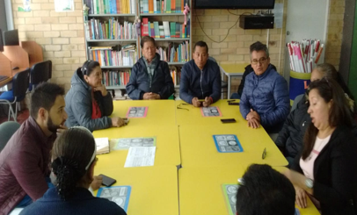
Gestión social Contratos IDU
Contratación de mano de obra población vulnerable y no calificada
30%.
Participación ciudadana
Reuniones de inicio, avance y finalización.
Comités IDU
Grupos focales
.
Gestión Social
Cultura ciudadana
Talleres en colegios y universidades
Gobernanza
Articulación institucional

Slide 11
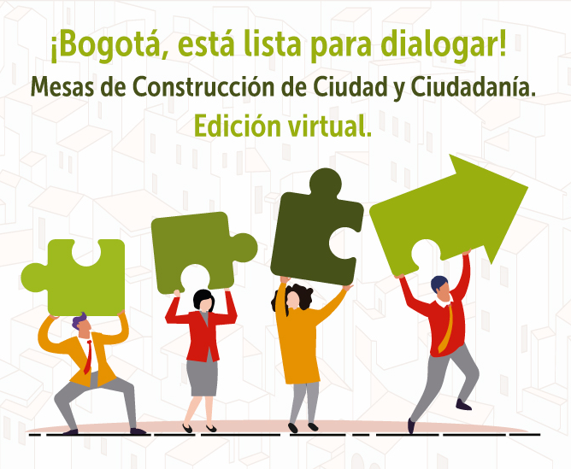
Mesas de Construcción de Ciudad y Ciudadanía 2020
Que es MCCC
Dos reuniones
1.
Es un espacio de diálogo y formación entre el IDU y la ciudadanía
.
Se realizaron dos mesas con la participación de 45 ciudadano y ciudadanas.

Slide 12
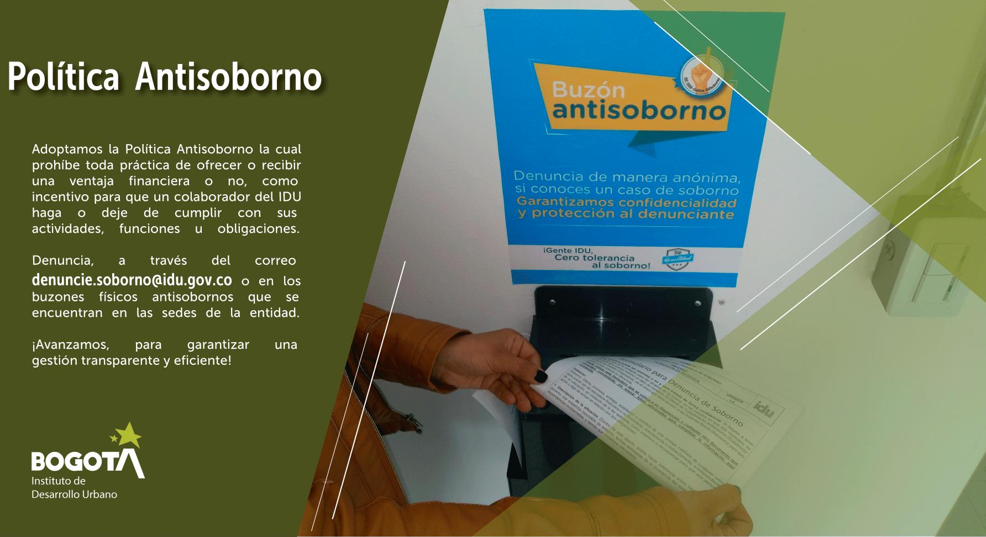

Slide 13
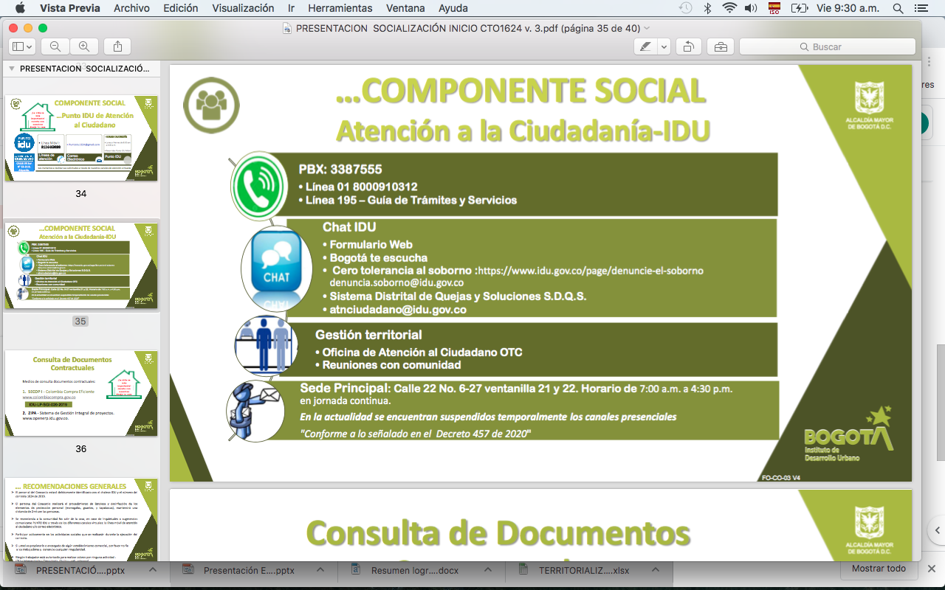
Atención ciudadana

Slide 14
¡Gracias!

